Slide 1
VUE ROUTER
孔德建

Slide 2
Vue-router
Vue Router 是 Vue.js 官方的路由管理器。
它和 Vue.js 的核心深度集成，让构建单页面应用变得易如反掌。
使用 Vue.js ，我们已经可以通过组合组件来组成应用程序，当你要把 Vue Router 添加进来，我们需要做的是，将组件 (components) 映射到路由 (routes)，然后告诉 Vue Router 在哪里渲染它们。

Slide 3
安装
npm install vue-router
import Vue from ‘vue’;
import VueRouter from ‘vue-router’;
Vue.use(VueRouter);

Slide 4
导航用法
使用 router-link 组件来导航
<router-link to="/foo">Go to Foo</router-link>
通过传入 `to` 属性指定链接.
<router-link> 默认会被渲染成一个 `<a>` 标签
this.$router.push(“/foo”)
回退方法
this.$router.go(n)

Slide 5
动态路由匹配
我们经常需要把某种模式匹配到的所有路由，全都映射到同个组件。
const router = new VueRouter({
routes: [
// 动态路径参数 以冒号开头
//像 /user/foo 和 /user/bar 都将映射到相同的路由(User)。
{ path: '/user/:id', component: User }
] });

Slide 6
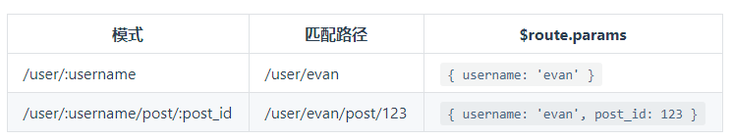
路径参数
“路径参数”使用冒号 : 标记。当匹配到一个路由时，参数值会被设置到 this.$route.params，可以在每个组件内使用。

Slide 7
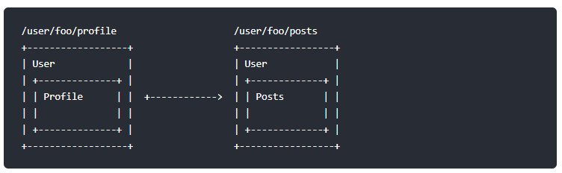
嵌套路由
实际生活中的应用界面，通常由多层嵌套的组件组合而成。同样地，URL 中各段动态路径也按某种结构对应嵌套的各层组件，例如：

Slide 8
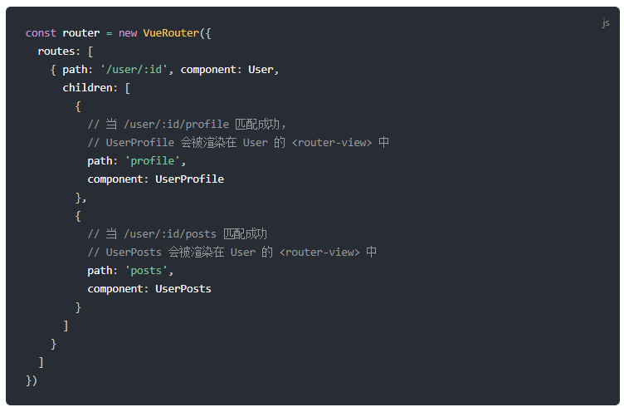
嵌套路由

Slide 9
编程式的导航
除了使用 <router-link> 创建 a 标签来定义导航链接，我们还可以借助 router 的实例方法，通过编写代码来实现。
router.push(location, onComplete?, onAbort?)
router.replace(location, onComplete?, onAbort?)
router.go(n)

Slide 10
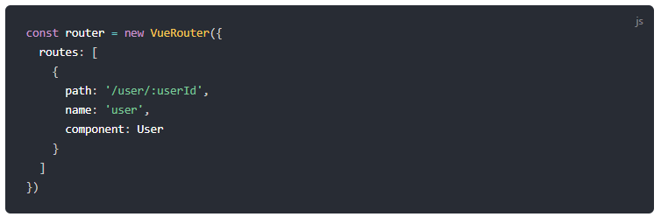
命名路由
有时候，通过一个名称来标识一个路由显得更方便一些，特别是在链接一个路由，或者是执行一些跳转的时候。你可以在创建 Router 实例的时候，在 routes 配置中给某个路由设置名称。
router.push({ name: 'user', params: { userId: 123 }})

Slide 11
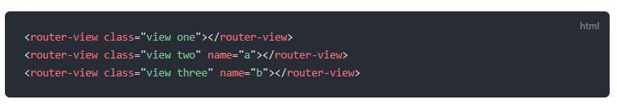
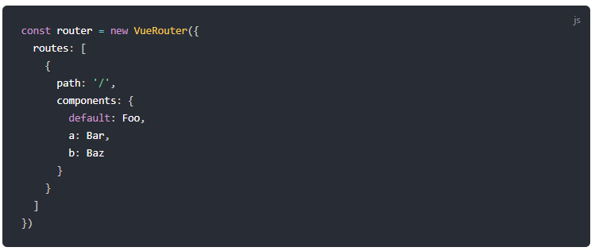
命名视图
有时候想同时 (同级) 展示多个视图，而不是嵌套展示。

Slide 12
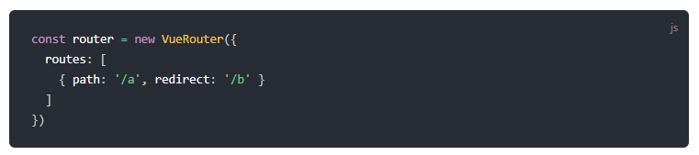
重定向

Slide 13
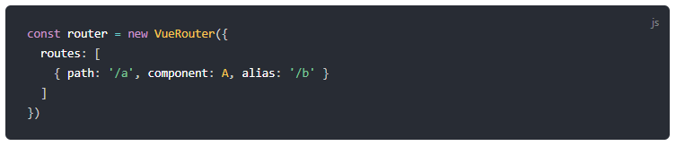
别名

Slide 14
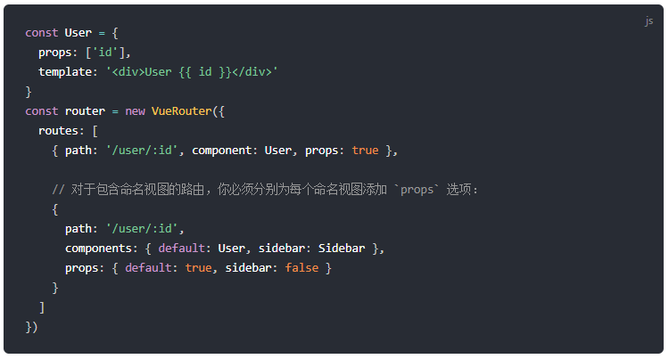
路由组件传参
布尔模式
如果 props 被设置为 true，route.params 将会被设置为组件属性。

Slide 15
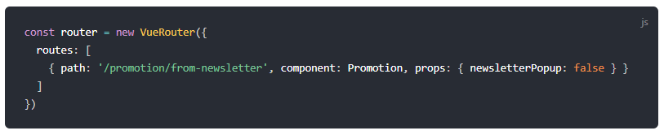
路由组件传参
对象模式
如果 props 是一个对象，它会被按原样设置为组件属性。当 props 是静态的时候有用。

Slide 16
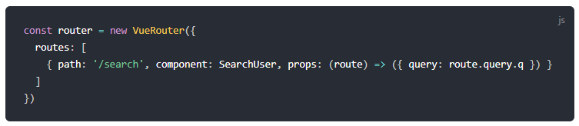
路由组件传参
函数模式

Slide 17
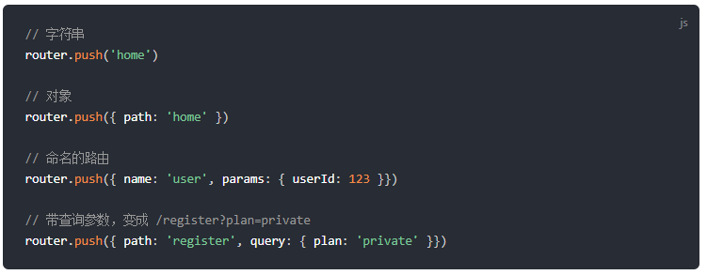
动态传参

